Slide 1
GE 4 4. Erilaiset kartat
=2 laisia: maastokarttoja ja teemakarttoja

Slide 2
a. maastokartat
SUOMEN TÄRKEIMMÄT OVAT:
1. PERUSKARTTA: 1 : 25 000
2. TOPOGRAFINEN KARTTA: 1 : 50 000

Slide 3
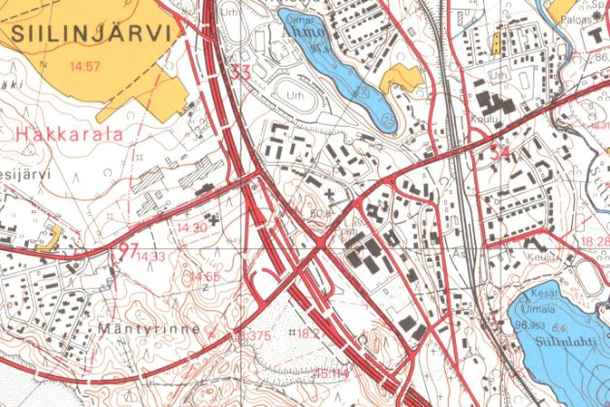
PERUSKARTTA

Slide 4
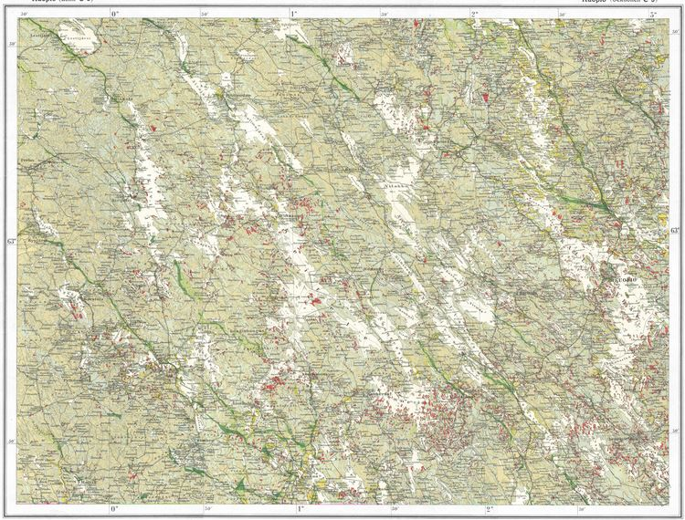
B. TEEMAKARTAT

Slide 5
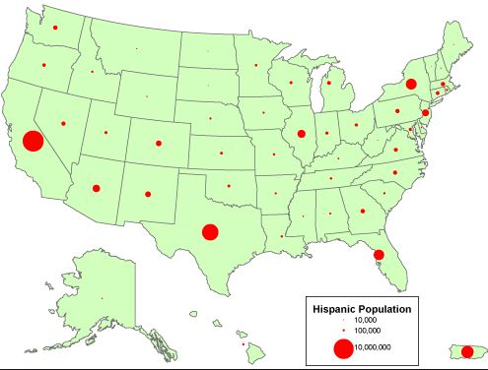
C. OMINAISUUSTIETOJEN KUVAAMISTAVAT
1. PISTEKARTTA

Slide 6
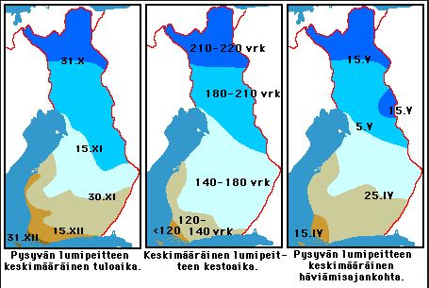
2. ISARITMIKARTTA

Slide 7
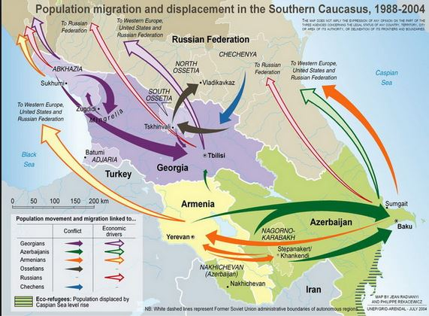
3.. VIRTAUSKARTTA

Slide 8
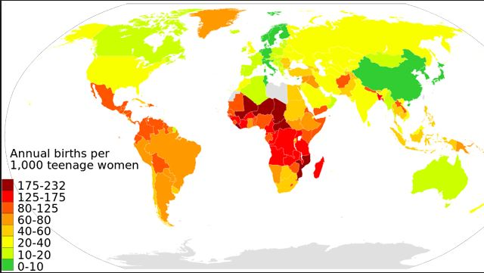
4. KOROPLEETTIKARTTA

Slide 9
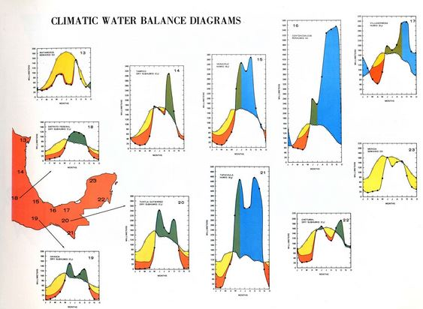
5. KARTOGRAMMI

Slide 10
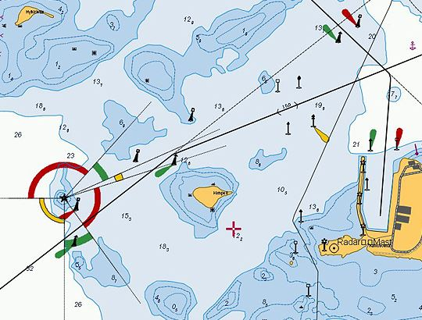
6. MERIKARTTA

Slide 11
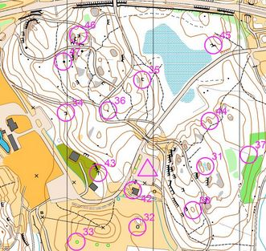
7. SUUNNISTUSKARTTA

